Slide 1
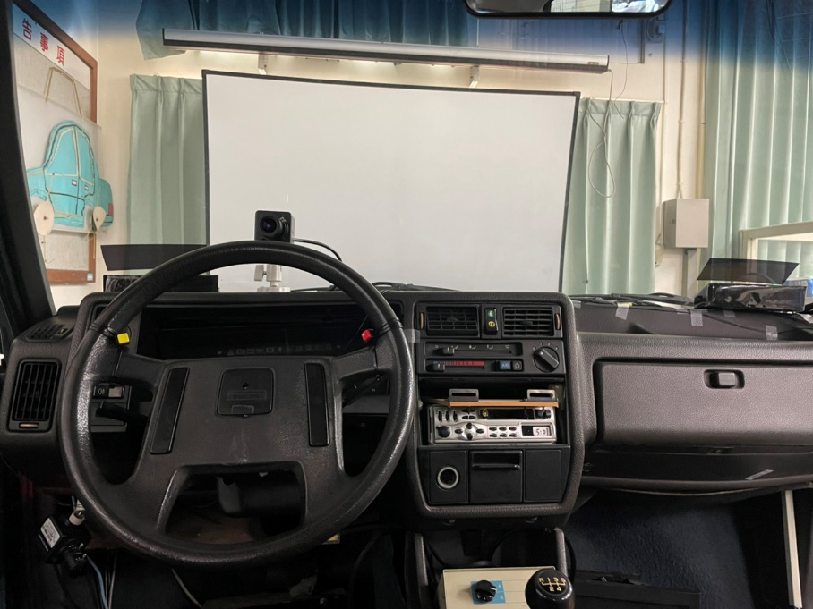
周遭偵測任務
Peripheral Detection Task
(PDT)

Slide 2
製作材料
PL2303TA USB-to-Serial port/TTL/UART/COM port (要可使用win10)
SN74HC138N/74HC138N(DIP16)3對8解碼器/解多工器
UNO R3 開發板(Arduino-Compatible)
26AWG多芯線
3mm 紅色LED燈
無段式按鈕
汽車隔熱膜
5V1A/5V2A充電頭 (若直接接筆電USB孔則不用)

Slide 3
設置參數
舉例
總時長：30分鐘
持續時間=2000毫秒
間隔時間=3000-5000毫秒
間隔區間=1000毫秒
左右比例=1：1
間隔時間分別為：3000、4000、5000毫秒，因為區間是1000毫秒

Slide 4
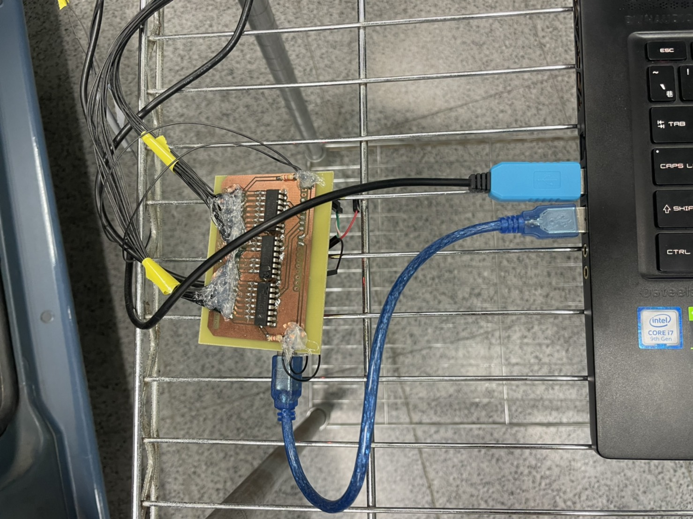
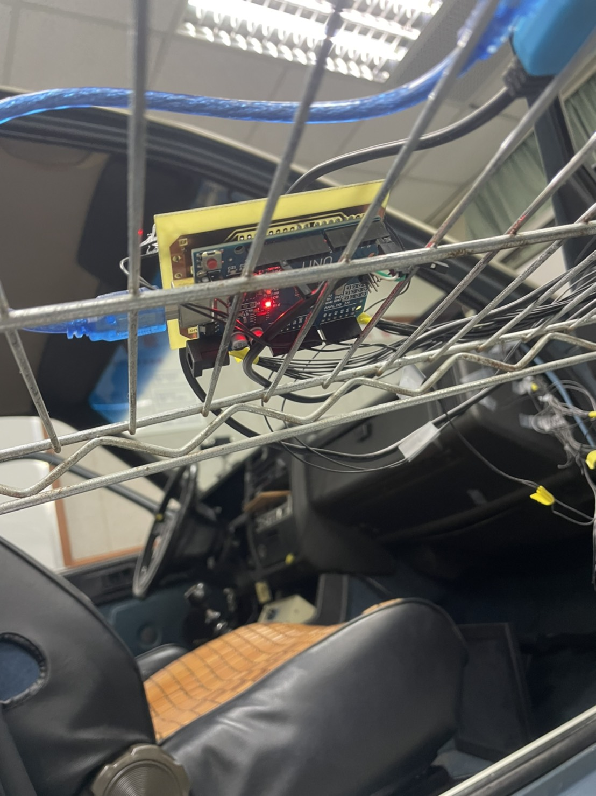
操作步驟
1
將USB插頭插進筆電→板子底下會亮紅燈
電源線(也可接充電頭)

Slide 5
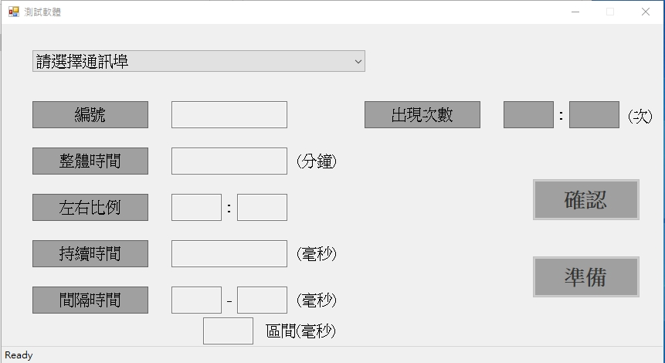
操作步驟
2
點開桌面資料夾
點開軟體
會出現彈跳視窗

Slide 6
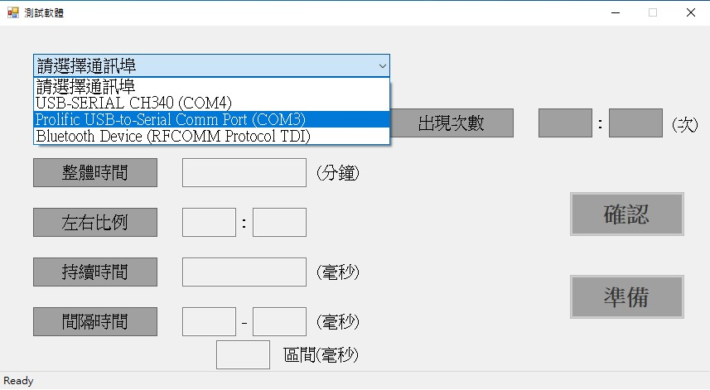
操作步驟
3
點選下拉式選單選擇通訊埠【Prolific USB-to-Serial Comm Port】
如果兩個USB接頭插的位置不一樣，就不一定是COM3

Slide 7
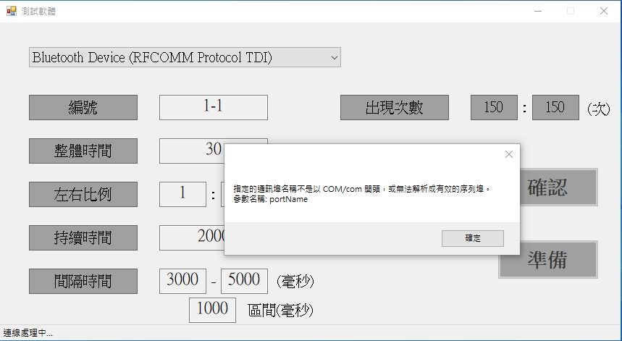
操作步驟
3
點選下拉式選單選擇通訊埠【Prolific USB-to-Serial Comm Port】
如果選擇的不是正確的通訊埠則無法使用

Slide 8
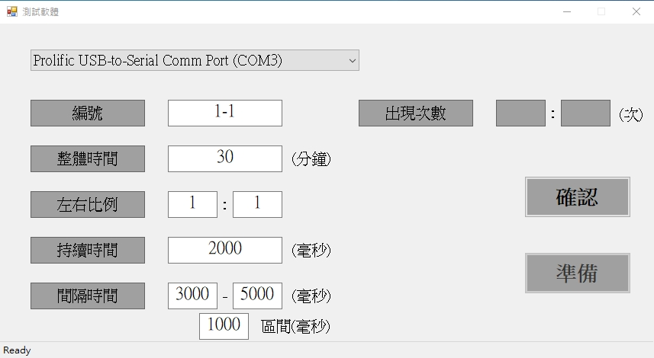
操作步驟
4
輸入設置參數，白色為手動輸入區域
編號為受測者編號
整體時間為總時長，單位：分鐘
左右比例為左右兩側出現的比例
持續時間為每個燈亮的最長時間，單位：毫秒
間隔時間為每個燈與燈亮起時的中間間隔時間，單位：毫秒
區間為間隔時間的區間時間，單位：毫秒

Slide 9
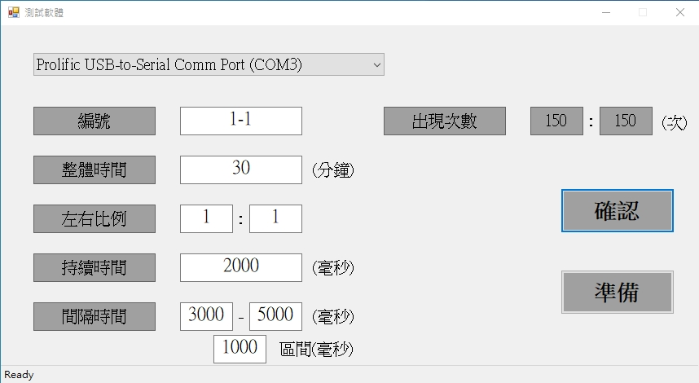
操作步驟
5
輸入完所有參數之後，按下右邊的【確認】按鈕
如果組合可以整除，就會出現左右兩邊總共會出現的亮燈次數

Slide 10
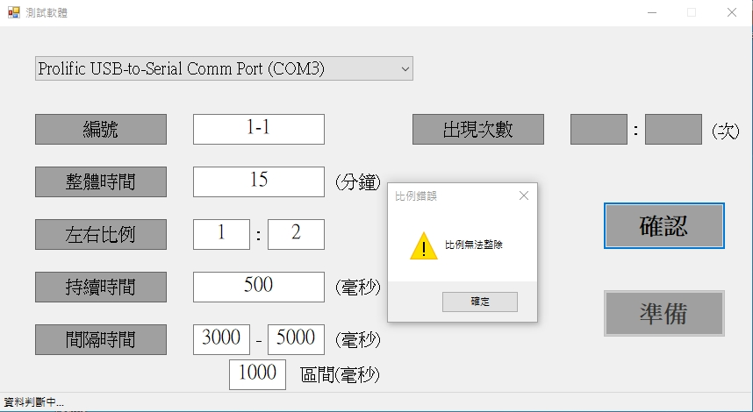
操作步驟
5
輸入完所有參數之後，按下右邊的【確認】按鈕
如果組合無法整除，則會出現彈跳視窗

Slide 11
操作步驟
6
確定參數組合，也確定出現次數之後，按下確認下方的【準備】
最下方的提醒會從Ready變成資料進行中…

Slide 12
操作步驟
6
確定參數組合，也確定出現次數之後，按下確認下方的【準備】
最下方的提醒會從Ready變成資料進行中…

Slide 13
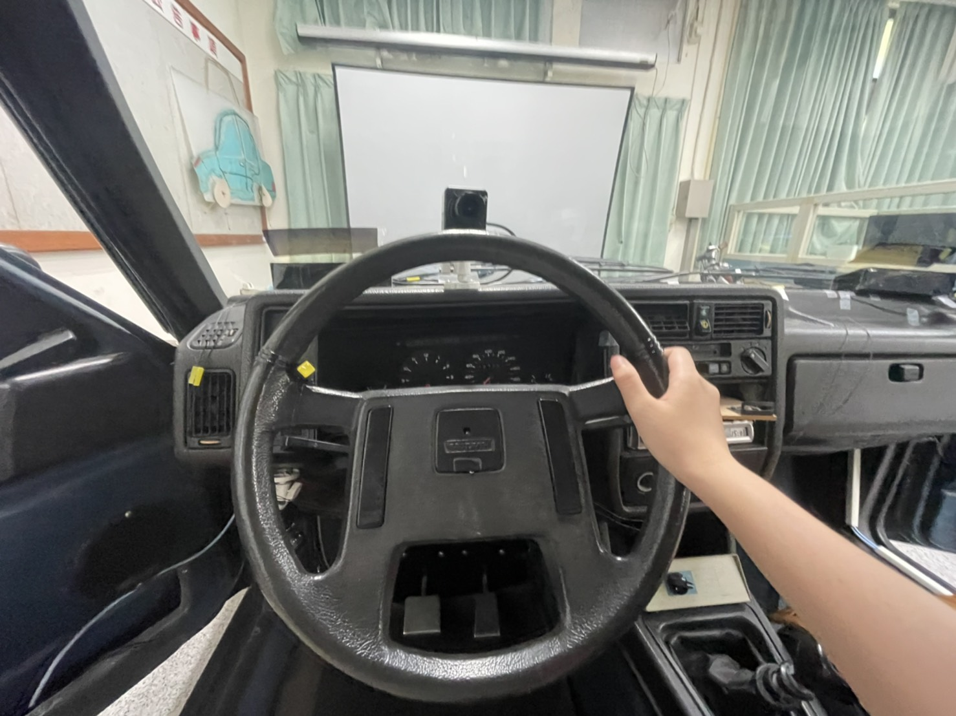
操作步驟
7
按下準備之後，受測者只要按下方向盤上左右兩側其中一個按鈕，則會正式啟動程式，時間到時燈光就會亮起

Slide 14
操作步驟
8
當受測者看到燈亮時，即按下相對應位置的按鈕進行反應，左側亮按左邊，右側亮則按右邊

Slide 15
操作步驟
9
當時間結束後，燈就不會再亮了，程式會跳出彈跳視窗提醒測試結束，即將匯出資料

Slide 16
操作步驟
9
按下彈跳視窗上的【確定】按鈕後，會開始進行儲存，最後會跳出【成功儲存】

Slide 17
操作步驟
10
儲存的資料是Excel檔，會存在程式的同一個資料夾內，檔名是【測試者資料】

Slide 18
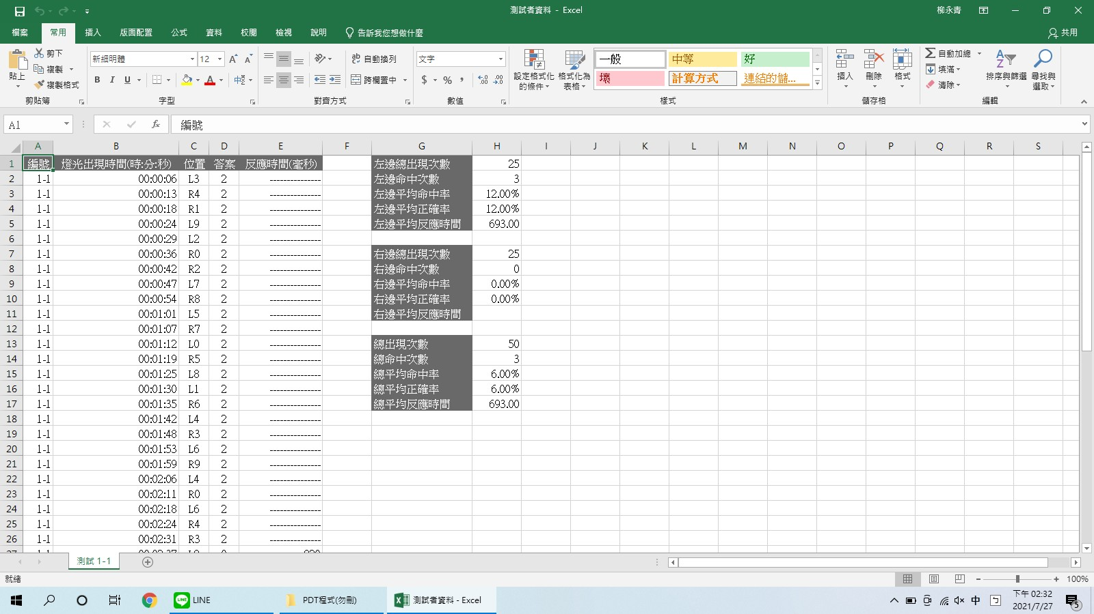
操作步驟
11
點開Excel，所有的資料都會存在裡面，前面在輸入參數時受測者的編號是XX，下方工作表的名稱就會是【測試XX】

Slide 19
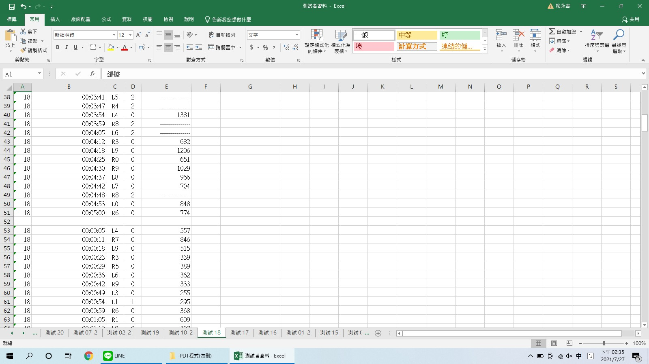
操作步驟
11
如果受測者編號沒有變，則儲存的資料就會跟前一次的資料間隔一列，被儲存在同一個工作表內

Slide 20
資料數據
1
燈光出現時間：總時間長內，每一個燈光出現的時間
位置：左右兩側的燈光位置，如下圖所示
答案 2=連按都沒按，MISS
答案 1=有按但是按錯位置，左側亮按成右邊，右側亮按成左邊
答案 0=完全正確
反應時間：不論位置對錯，燈亮起時，按下按鈕的反應時間

Slide 21
資料數據
2
出現次數：燈會亮起的次數
命中次數：不論哪側，當燈亮時受測者有按下按鈕的次數
命中率：不論哪側，當燈亮時受測者有按下按鈕的次數/出現次數
正確率：受測者按下正確按鈕的次數/出現次數
反應時間：不論哪側，當燈亮時受測者有按下按鈕當下的反應時間
反應時間(更)：應改為正確按下按鈕當下的反應時間

Slide 22
建議
執行PDT程式時應關閉其他電腦上的程式；每執行一次PDT程式應重新把所有接頭都重新插過，甚至是將電腦重新開機。
黑色的線材非常脆弱，絕對不要拉扯到任何線材，尤其時方向盤上按鈕連接的線材。在執行駕駛模擬的同時，應避免線材捲入方向盤內，以免線才被拉扯致斷裂。
PDT與模擬器程式的時間無法同時進行，應先將PDT所有參數設置好，當模擬器程式開啟(有畫面但還沒踩油門加速)，以及受測者都準備好之後，才讓受測者按下方向盤上的按鈕正式啟動PDT程式。

